Slide 1
স্বাগতম আজকের ক্লাসে

Slide 2
ss
মো: আবুল বাসার
সহকারী শিক্ষক (আইসিটি)
বামণগাও আশ্রাফিয়া বালিকা দাখিল মাদরাসা, শ্রীপুর, গাজীপুর ।
abulbaser2123@gmail.com

Slide 3
অধ্যায়ঃ ০2
পাঠঃ 09
সময়ঃ 50 মিনিট

Slide 4
চলো, ছবি দেখি

Slide 6
টপোলজি

Slide 7
এ পাঠ শেষে শিক্ষার্থীরা---
নেটওয়ার্ক টপোলজি কি তা বলতে পারবে।
কম্পিউটার নেটওয়ার্কের প্রকারভেদ বর্ণনা করতে পারবে।
টপোলজির তালিকা তৈরি করতে পারবে।
বিভিন্ন টপোলজির সংজ্ঞা দিতে পারবে।
বিভিন্ন টপোলজির বৈশিষ্ট্য লিখতে পারবে।

Slide 8
নেটওয়ার্ক টপোলজি
নেটওয়ার্কের অন্তর্গত কম্পিউটারগুলো জুড়ে দেওয়ার জন্য বিভিন্ন পদ্ধতি ব্যবহার করা যায়, এই ভিন্ন ভিন্ন পদ্ধতিকে নেটওয়ার্ক টপোলজি বলা হয়।

Slide 9
PAN(Personal Area Network)
কম্পিউটার নেটওয়ার্কের প্রকারভেদ
LAN(Local Area Network)
MAN(Metropolitan Area Network)
WAN(Wide Area Network)

Slide 10
PAN(Personal Area Network)
ব্যক্তিগত পর্যায়ে যে নেট ওয়ার্ক তৈরি করা হয় তাকে PAN(Personal Area Network) বলে।

Slide 11
LAN(Local Area Network)
স্কুল, কলেজ, বিশ্ববিদ্যালয় বা বিভিন্ন প্রতিষ্ঠানে যে সকল নেটওয়ার্ক ব্যবহার করা হয়, তাকে LAN(Local Area Network) বলে।

Slide 12
MAN(Metropolitan Area Network)
শহরে গড়ে উঠা নেটওয়ার্ককে MAN(Metropolitan Area Network) বলে।

Slide 13
WAN(Wide Area Network)
দেশজুড়ে বা পৃথিবী জুড়ে যে নেটওয়ার্ক, তাকে WAN(Wide Area Network) বলে।

Slide 14
বাস টপোলজি
রিং টপোলজি
টপোলজির প্রকারভেদ
স্টার টপোলজি
ট্রি টপোলজি
মেশ টপোলজি

Slide 15
বাস টপোলজি
যে টপোলজিতে মূল লাইনের সাথে সবগুলো কম্পিউটার জুড়ে দেওয়া হয় সে টপোলজিকে বাস টপোলজি বলে।

Slide 16
বাস টপোলজি

Slide 17
বাস টপোলজির বৈশিষ্ট্য
একটি কম্পিউটার যদি অন্য কোন কম্পিউটারের সাথে যোগাযোগ করতে চায় তাহলে সব কম্পিউটারের কাছেই সেই তথ্য পৌঁছে যায়।
তথ্যটি যে কম্পিউটারের পাঠানো হয় সে কম্পিউটার তথ্যটি গ্রহণ করে।
মূল বাস/ব্যাকবোন নষ্ট হয়ে গেলে সম্পূর্ণ নেটওয়ার্ক অকেজো হয়ে যায়।

Slide 18
রিং টপোলজি
যে টপোলজি দেখতে রিং বা বৃত্তের মত তাকে রিং টপোলজি বলে।

Slide 19
রিং টপোলজি
০১
০৪
০৫
০৬
রিং টপোলজি
০২
০৩

Slide 20
রিং টপোলজির বৈশিষ্ট্য
এক কম্পিউটার থেকে নির্দিষ্ট দিকে বৃত্তাকারে তথ্য যায়।
একটি কম্পিউটার নষ্ট হলে সম্পূর্ণ নেটওয়ার্কটি বিকল হয়ে যায়।

Slide 21
স্টার টপোলজি
কোন নেটওয়ার্কের সবগুলো কম্পিউটার যদি একটি কেন্দ্রীয় হাব/সুইচ এর সাথে যুক্ত থাকে তাহলে সেটিকে বলে স্টার টপোলজি।

Slide 22
স্টার টপোলজি
হাব
০১
০৩
০৪
০৫
০২

Slide 23
স্টার টপোলজির বৈশিষ্ট্য
এই টপোলজি সহজে তৈরি করা যায়।
একটি কম্পিউটার নষ্ট হলে সম্পূর্ণ নেটওয়ার্কটি বিকল হয়ে যায় না।
কেন্দ্রীয় হাব নষ্ট হলে পুরো নেটওয়ার্ক অচল হয়ে পড়ে।

Slide 24
ট্রি টপোলজি
যে টপোলজি দেখতে গাছের মত এবং গাছের ডালের মত নেটওয়ার্ক ও বৃদ্ধি পায়, তাকে ট্রি টপোলজি বলে।

Slide 25
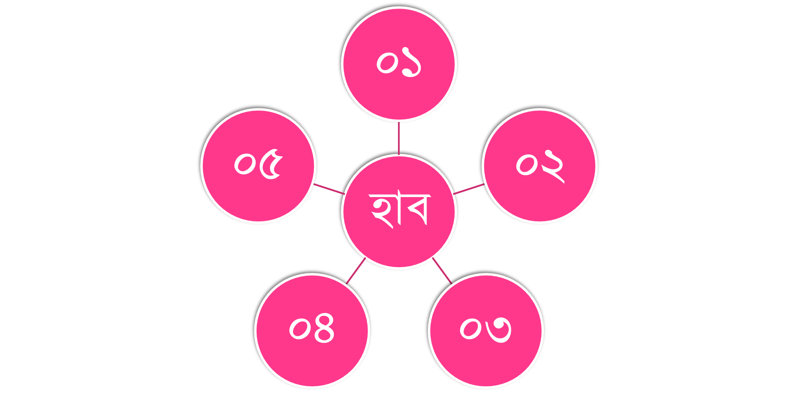
ট্রি টপোলজি

Slide 26
ট্রি টপোলজির বৈশিষ্ট্য
এই টপোলজি দেখতে গাছের মত।
গাছে যেমন কান্ড থেকে ডাল হয়, ডাল থেকে অন্য ডাল হয় এই টপোলজিতেও তাই হয়।
অনেকগুলো স্টার টপোলজি একত্র করলে ট্রি টপোলজি হয়।

Slide 27
মেশ টপোলজি
যে টপোলজিতে প্রত্যেকটি কম্পিউটার অন্য কম্পিউটারের সাথে যুক্ত থাকে তাকে মেশ টপোলজি বলে।

Slide 28
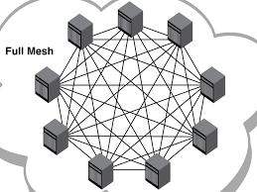
মেশ টপোলজি

Slide 29
মেশ টপোলজির বৈশিষ্ট্য
এই টপোলজিতে প্রত্যেকটি কম্পিউটার অন্য কম্পিউটারের সাথে যুক্ত থাকে।
কম্পিউটারগুলো একটি অন্যটিকে তথ্য দিতে পারে।
কম্পিউটারগুলো একটি অন্যটির কাছ থেকে তথ্য নিতে পারে।

Slide 30
একক কাজ
কম্পিউটার নেটওয়ার্কগুলো কি কি?

Slide 31
জোড়ায় কাজ
টপোলজির তালিকা তৈরি কর।

Slide 32
দলগত কাজ
টপোলজির একটি পোস্টার তৈরি কর।

Slide 33
নেটওয়ার্ক টপোলজি কি?
কম্পিউটার নেটওয়ার্কগুলো কি কি?
বাস টপোলজি কাকে বলে?
ট্রি টপোলজি কাকে বলে?
মূল্যায়ন

Slide 34
বাড়ির কাজ
বিভিন্ন টপোলজির সংজ্ঞা ও বৈশিষ্ট্য লিখ।

Slide 35
ধন্যবাদ সবাইকে

